Slide 2
雪梨華人基督教會 粵 語 堂 主 日 崇 拜
2020年5月24日上午九時十五分
請肅靜預備崇拜

Slide 3
默禱

Slide 4
宣召

Slide 5
齊來讚美

Slide 6
在主裏的時刻，在神時刻，
祂使萬物美好。
求主每天提醒我，求主每天教導我 一切事物都有神的時刻。
In His time, In His time,
He makes all things beautiful in His time,
Lord, please show me every day, As you’re teaching me your way,
That you do just what you say, in Your time.
在主裏的時刻 In His Time
曲: Diane Ball
V1

Slide 7
在主裏的時刻，在神時刻，
祂使萬物美好。
求主每天提醒我，求主每天教導我 一切事物都有神的時刻。
In His time, In His time,
He makes all things beautiful in His time,
Lord, please show me every day, As you’re teaching me your way,
That you do just what you say, in Your time.
在主裏的時刻 In His Time
曲: Diane Ball
V1

Slide 8
在主裏的時刻，在神時刻，
祢使萬物美好。
主願我所獻生命，主願我所唱詩歌 都能蒙我親愛主所喜悅。
In Your time, in Your time,
You make all things beautiful in Your time,
Lord, my life to you I bring, May each song I have to sing
be to You a lovely thing, in Your time.
在主裏的時刻 In His Time
曲: Diane Ball
V2

Slide 9
齊來讚美

Slide 10
我需要主，我深切需要祂 在愁苦中，別無朋友像祂； 我需要主，深知我需要主， 雖有人自己背重擔，我需要耶穌
I need Jesus, my need I now confess;
No friend like Him in times of deep distress;
I need Jesus, the need I gladly own;
Tho’ some may bear their load alone, Yet I need Jesus.
我需要主 I Need Jesus
V1

Slide 11
我需要主，我需要主， 每日我需要耶穌，光明時日我要祂
黑雲滿佈我要祂， 生命中的每一天，我需要耶穌。
I need Jesus, I need Jesus,
I need Jesus ev’ry day; Need Him in the sunshine hour,
Need Him when storm clouds low’r;
Ev’ry day along my way, Yes, I need Jesus.
我需要主 I Need Jesus
C

Slide 12
我需要主，我深切需要祂， 在愁苦中，別無朋友像祂； 我需要主，深知我需要主， 雖有人自己背重擔，我需要耶穌
I need Jesus, I need a friend like Him,
A friend to guide when paths of life are dim;
I need Jesus, when foes my soul assail;
Alone I know I can but fail, So I need Jesus.
我需要主 I Need Jesus
V2

Slide 13
我需要主，我需要主， 每日我需要耶穌，光明時日我要祂
黑雲滿佈我要祂， 生命中的每一天，我需要耶穌。
I need Jesus, I need Jesus,
I need Jesus ev’ry day; Need Him in the sunshine hour,
Need Him when storm clouds low’r;
Ev’ry day along my way, Yes, I need Jesus.
我需要主 I Need Jesus
C

Slide 14
我需要主，直到生命盡頭， 無人像祂，祂是罪人良友， 我需要主，別無朋友可比，
何等堅強，信實，仁慈，
我需要耶穌。
I need Jesus, I need Him to the end;
No one like Him, He is the sinner’s Friend;
I need Jesus, no other friend will do;
So constant, kind, so strong and true, Yes, I need Jesus.
我需要主 I Need Jesus
V3

Slide 15
我需要主，我需要主， 每日我需要耶穌，光明時日我要祂
黑雲滿佈我要祂， 生命中的每一天，我需要耶穌。
I need Jesus, I need Jesus,
I need Jesus ev’ry day; Need Him in the sunshine hour,
Need Him when storm clouds low’r;
Ev’ry day along my way, Yes, I need Jesus.
我需要主 I Need Jesus
C

Slide 16
齊來讚美

Slide 17
主耶穌，至聖者，和平之子， 公義真神，祢聖潔美麗無比， 祢完全無人能及。 主耶穌，真神兒子，謙卑自己，十架上捨己。祢寶血湧流能力， 在祢愛中我得以完全。
耶穌，超乎萬名之名 Jesus, Name Above All Names
曲、詞：Grace Tseng
v1a

Slide 18
耶穌，超乎萬名之上的名， 天上地下萬物屈膝敬拜。
喔耶穌，超乎萬名之上的名， 願榮耀都歸祢，願榮耀都歸祢， 願榮耀都歸耶穌羔羊。
耶穌，超乎萬名之名 Jesus, Name Above All Names
曲、詞：Grace Tseng
v1b

Slide 19
耶穌，超乎萬名之上的名， 天上地下萬物屈膝敬拜。
喔耶穌，超乎萬名之上的名， 願榮耀都歸祢，願榮耀都歸祢， 願榮耀都歸耶穌羔羊。
耶穌，超乎萬名之名 Jesus, Name Above All Names
曲、詞：Grace Tseng
v1b

Slide 20
祈禱
眾立
長者或有需要者
可自由選擇坐下

Slide 21
本月金句
提摩太後書 4:2
(2 Timothy)

Slide 22
4:2 務要傳道，無論得時不得，
總要專心；並用百般的忍耐，各樣的教訓，責備人、警戒人、勸勉人。
本月金句 Monthly Verse
提摩太後書 4:2 (2 Timothy)

Slide 23
4:2 Preach the word. Be ready to serve God
in good times and bad. Correct people’s mistakes. Warn them. Encourage them with words of hope. Be very patient as you do these things. Teach them carefully.
本月金句 Monthly Verse
提摩太後書 4:2 (2 Timothy)

Slide 24
讀經
使徒行傳
9:1-25
(Acts)

Slide 25
9:1 掃羅仍然向主的門徒口吐威嚇兇殺的話，去見大祭司，
9:2 求文書給大馬色的各會堂，若是找著信奉這道的人，無論男女，都准他捆綁帶到耶路撒冷。
使徒行傳 9:1-25 (Acts)

Slide 26
9:3 掃羅行路，將到大馬色，忽然從天上發光，四面照著他；
9:4 他就仆倒在地，聽見有聲音對他說：「掃羅！掃羅！你為甚麼逼迫我？」
使徒行傳 9:1-25 (Acts)

Slide 27
9:5 他說：「主啊！你是誰？」主說：「我就是你所逼迫的耶穌。
9:6 起來！進城去，你所當作的事，必有人告訴你。」
使徒行傳 9:1-25 (Acts)

Slide 28
9:7 同行的人站在那裡，說不出話來，聽見聲音，卻看不見人。
9:8 掃羅從地上起來，睜開眼睛，竟不能看見甚麼。有人拉他的手，領他進了大馬色；
使徒行傳 9:1-25 (Acts)

Slide 29
9:9 三日不能看見，也不喫也不喝。
9:10 當下，在大馬色有一個門徒，名叫亞拿尼亞。主在異象中對他說：「亞拿尼亞。」他說：「主，我在這裡。」
使徒行傳 9:1-25 (Acts)

Slide 30
9:11 主對他說：「起來！往直街去
，在猶大的家裡，訪問一個大數人，名叫掃羅。他正禱告，
9:12 又看見了一個人，名叫亞拿尼亞，進來按手在他身上，叫他能看見。」
使徒行傳 9:1-25 (Acts)

Slide 31
9:13 亞拿尼亞回答說：「主啊，我聽見許多人說，這人怎樣在耶路撒冷多多苦害你的聖徒，
9:14 並且他在這裡有從祭司長得來的權柄捆綁一切求告你名的人。」
使徒行傳 9:1-25 (Acts)

Slide 32
9:15 主對亞拿尼亞說：「你只管去
！他是我所揀選的器皿，要在外邦人和君王，並以色列人面前宣揚我的名。
9:16 我也要指示他，為我的名必須受許多的苦難。」
使徒行傳 9:1-25 (Acts)

Slide 33
9:17 亞拿尼亞就去了，進入那家，把手按在掃羅身上，說：「兄弟掃羅，在你來的路上向你顯現的主，就是耶穌，打發我來，叫你能看見，又被聖靈充滿。」
使徒行傳 9:1-25 (Acts)

Slide 34
9:18 掃羅的眼睛上，好像有鱗立刻掉下來，他就能看見。於是起來受了洗；
9:19 喫過飯就健壯了。掃羅和大馬色的門徒同住了些日子，
使徒行傳 9:1-25 (Acts)

Slide 35
9:20 就在各會堂裡宣傳耶穌，說他是神的兒子。
9:21 凡聽見的人都驚奇，說：「在耶路撒冷殘害求告這名的，不是這人麼？並且他到這裡來，特要捆綁他們，帶到祭司長那裡。」
使徒行傳 9:1-25 (Acts)

Slide 36
9:22 但掃羅越發有能力，駁倒住大馬色的猶太人，證明耶穌是基督。
9:23 過了好些日子，猶太人商議要殺掃羅。
使徒行傳 9:1-25 (Acts)

Slide 37
9:24 但他們的計謀被掃羅知道了。他們又晝夜在城門守候，要殺他。
9:25 他的門徒就在夜間用筐子把他從城牆上縋下去。
使徒行傳 9:1-25 (Acts)

Slide 38
信息 陳克儉弟兄
掃羅的新生

Slide 39
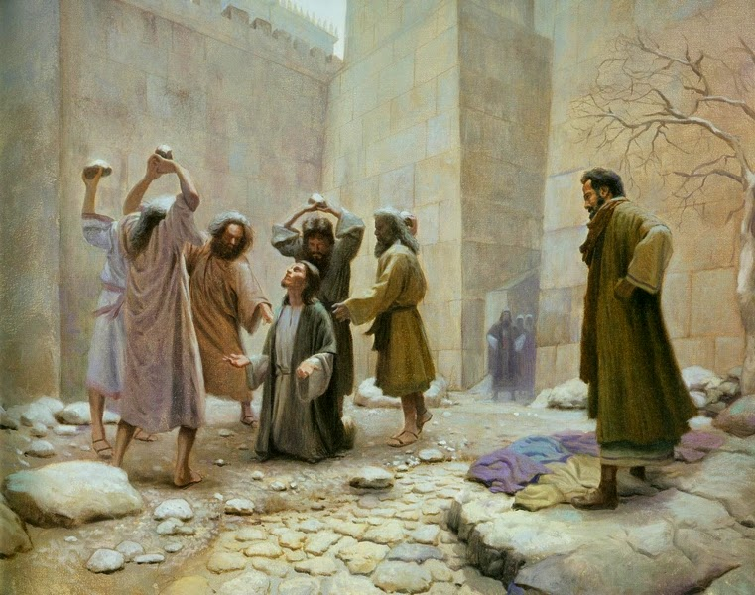
猶太人: 以色列族便雅憫支派，是希伯來人所 生的希伯來人。 生於大數，生來就是羅馬公民。
掃羅(保羅)信耶穌之前的背景
(徒9,徒22,徒26; 加 1; 腓 3)
法利賽人: 在耶路撒冷長大，曾在猶太教中最嚴緊的教門, 按著猶太人祖先的律法接受教育，熱心事奉上帝。就律法上的義說，是無可指摘的。比許多同輩更進取、狂熱。
當司提凡流血殉道時，掃羅也站在旁邊贊同殺他的人，還替他們保管衣服。
就宗教熱心說，是逼迫教會的: 曾經盡一切可能反對拿撒勒人耶穌。 得到祭司長的授權，多次搜遍各會堂，把許多聖徒關進監獄。迫害、毒打 、殺害，甚至到耶路撒冷以外的城鎮去追捕、迫害基督徒。 對聖徒深惡痛絕。

Slide 40
是個褻瀆上帝、迫害和侮辱基督徒的人 a blasphemer and a persecutor and a violent, rude, insulting, arrogant man 提前 1:13
掃羅(保羅)信耶穌之前的背景
(徒9,徒22,徒26; 加 1; 腓 3)

Slide 41
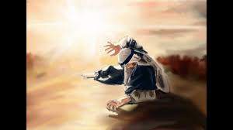
約中午時分，當掃羅快到大馬士革的時候，突然有一道光比太陽還亮的光從天上射下來，四面照著他和同行的人。 他們都倒在地上，聽見有聲音對掃羅說：「掃羅！掃羅！你為什麼迫害我？你很難用腳去踢刺。」 他說：「主啊，你是誰？」那聲音說：「我就是你所迫害的耶穌。
掃羅(保羅) 的蒙召
(徒9,徒22,徒26; 加 1; 腓 3)

Slide 42
約中午時分，當掃羅快到大馬士革的時候，突然有一道光比太陽還亮的光從天上射下來，四面照著他和同行的人。 他們都倒在地上，聽見有聲音對掃羅說：「掃羅！掃羅！你為什麼迫害我？你很難用腳去踢刺。」 他說：「主啊，你是誰？」那聲音說：「我就是你所迫害的耶穌。
掃羅(保羅) 的蒙召
(徒9,徒22,徒26; 加 1; 腓 3)
我向你顯現，是要派你作我的僕人和見證人。 我差遣你到同胞和外族人那裡， 去開他們的眼睛，使他們棄暗投明，脫離魔鬼的權勢，歸向上帝，好叫他們的罪得到赦免，與所有因信我而聖潔的人同得基業。』站起來！進城去，有人會告訴你該做的事。」
同行的人站在那裡只聽見聲音，卻看不見人，嚇得張口結舌。 掃羅爬起來，睜大眼睛，卻什麼也看不見，同伴拉著他的手進了大馬士革。一連三天，掃羅什麼也看不見，也不吃也不喝。

Slide 43
Insert Youtube https://www.youtube.com/watch?v=nvAyuqOmewY

Slide 44
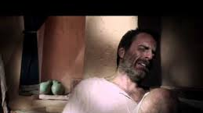
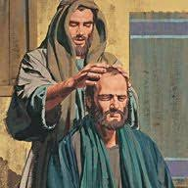
掃羅(保羅) 的新生
(徒9,徒22,徒26; 加 1; 腓 3)
一連三天，掃羅什麼也看不見，也不吃也不喝。
掃羅和大馬士革的門徒同住了些日子， 就在各會堂裡宣傳耶穌，說他是神的兒子

Slide 45
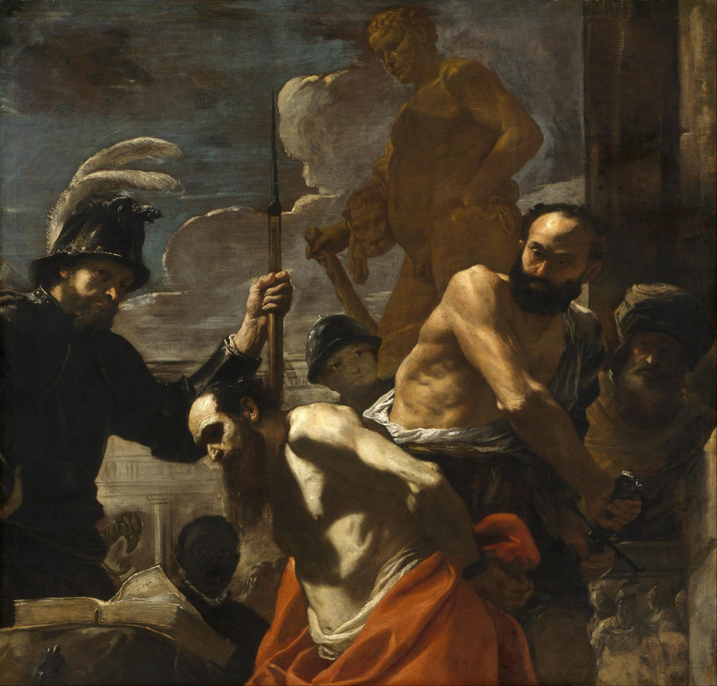
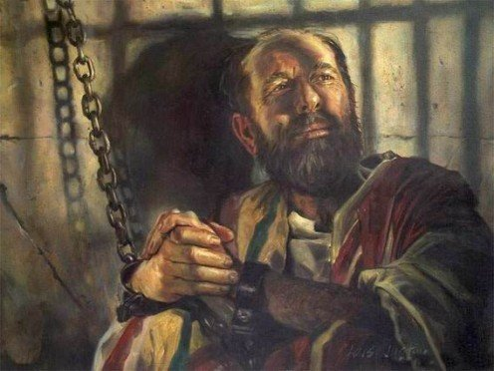
徒20: 現在我往耶路撒冷去，心甚迫切，不知道在那裡要遇見什麼事。但知道聖靈在各城裡向我指證，說有捆鎖與患難等待我。我卻不以性命為念，也不看為寶貴，只要行完我的路程，成就我從主耶穌所領受的職事，證明神恩惠的福音。

Slide 46
加 1: 我的神既然樂意將他兒子啟示在我心裡，叫我把他傳在外邦人中，我就沒有與屬血氣的人商量，也沒有上耶路撒冷去見那些比我先作使徒的，惟獨往亞拉伯去，後又回到大馬色。過了三年，才上耶路撒冷去見磯法，和他同住了十五天。 至於別的使徒，除了主的兄弟雅各，我都沒有看見。
加 2: 過了十四年，我同巴拿巴又上耶路撒冷去 …。那些有名望的，不論他是何等人 …並沒有加增我甚麼，反倒看見了主託我傳福音給那未受割禮的人，正如託彼得傳福音給那受割禮的人。
腓 3: 認識基督，曉得他復活的大能，並且曉得和他一同受苦。我只有一件事，就是忘記背後，努力面前的，向著標竿直跑…

Slide 47
你知道你的新生目標和呼召嗎？
我們也正在迫害耶穌嗎？
始於恩典, 成於信靠
學習兄弟亞拿尼亞
我們沒有和保羅一樣的經歷
我們的信仰偏差了…?

Slide 48
奉獻
Hymns of Life 生命聖詩 361 首
我寧願有耶穌

Slide 49
我寧願有耶穌，勝得金錢，
我寧屬耶穌，勝得財富無邊； 我寧願有耶穌，勝得華宇，
願主釘痕手，引導我前途。 I’d rather have Jesus than silver or gold
I’d rather be His than riches untold
I’d rather have Jesus than houses or lands
I’d rather be led by His nail-pierced hand
我寧願有耶穌 I’d Rather Have Jesus
Hymns of Life 生命聖詩 361 首
V1

Slide 50
勝過做君王，雖統治萬方，
卻仍受罪惡捆綁； 我寧願有耶穌，
勝得世界榮華，富貴，聲望。 Than to be the king of a vast domain
Or be held in sin’s dread sway
I’d rather have Jesus than anything
This world affords today
我寧願有耶穌 I’d Rather Have Jesus
Hymns of Life 生命聖詩 361 首
C

Slide 51
我寧願有耶穌，勝得稱頌，
我寧忠於主，成全祂的事工； 我寧願有耶穌，勝得名聲，
願向主聖名永赤膽忠誠。 I’d rather have Jesus than men’s applause
I’d rather be faithful to His dear cause
I’d rather have Jesus than worldwide fame
I’d rather be true to His holy name
我寧願有耶穌 I’d Rather Have Jesus
Hymns of Life 生命聖詩 361 首
V2

Slide 52
勝過做君王，雖統治萬方，
卻仍受罪惡捆綁； 我寧願有耶穌，
勝得世界榮華，富貴，聲望。 Than to be the king of a vast domain
Or be held in sin’s dread sway
I’d rather have Jesus than anything
This world affords today
我寧願有耶穌 I’d Rather Have Jesus
Hymns of Life 生命聖詩 361 首
C

Slide 53
恩主比百合花更加美艷，
遠比蜂房蜜更加可口甘甜； 惟主能滿足我飢渴心靈，
我寧願有主，跟隨祂引領。 He’s fairer than lilies of rarest bloom
He’s sweeter than honey from out the comb
He’s all that my hungering spirit needs
I’d rather have Jesus and let Him lead
我寧願有耶穌 I’d Rather Have Jesus
Hymns of Life 生命聖詩 361 首
V3

Slide 54
勝過做君王，雖統治萬方，
卻仍受罪惡捆綁； 我寧願有耶穌，
勝得世界榮華，富貴，聲望。 Than to be the king of a vast domain
Or be held in sin’s dread sway
I’d rather have Jesus than anything
This world affords today
我寧願有耶穌 I’d Rather Have Jesus
Hymns of Life 生命聖詩 361 首
C

Slide 55
W e l c o m e
歡迎新來賓

Slide 56
報告

Slide 57
回應詩
Hymns of Life 生命聖詩 351 首
我的燈需要油

Slide 58
我的燈需要油，求主常賜下；
使我燈永遠發亮光；
我的燈需要油，求主常賜下，
使我燈發光到主作王。 Give me oil in the lamp to keeping me burning. Give me oil in my lamp, I pray.
Give me oil in my lamp to keep me burning.
Keeping burning till the break of day.
我的燈需要油
Hymns of Life 生命聖詩 351 首
V1a

Slide 59
唱和撒那，唱和撒那，
唱和撒那，賀萬王之王！
唱和撒那，唱和撒那，
唱和撒那賀我王！ Sing Hosanna, Sing Hosanna, Sing Hosanna to the King of kings!
Sing Hosanna, Sing Hosanna, Sing Hosanna to the King!
我的燈需要油
Hymns of Life 生命聖詩 351 首
V1b

Slide 60
我的燈需要油，求主常賜下；
使我燈永遠發亮光；
我的燈需要油，求主常賜下，
使我燈發光到主作王。 Give me oil in the lamp to keeping me burning. Give me oil in my lamp, I pray.
Give me oil in my lamp to keep me burning.
Keeping burning till the break of day.
我的燈需要油
Hymns of Life 生命聖詩 351 首
V1a

Slide 61
唱和撒那，唱和撒那，
唱和撒那，賀萬王之王！
唱和撒那，唱和撒那，
唱和撒那賀我王！ Sing Hosanna, Sing Hosanna, Sing Hosanna to the King of kings!
Sing Hosanna, Sing Hosanna, Sing Hosanna to the King!
我的燈需要油
Hymns of Life 生命聖詩 351 首
V1b

Slide 62
祝 福

Slide 63
默禱．散會

